Slide 1
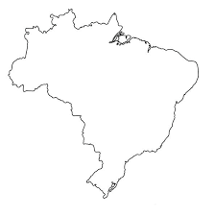
MAPEAMENTO NACIONAL DE NARCÓTICOS ANÔNIMOS
Grupos de na e serviços no brasil 2018-2019
ABNA
Associação Brasileira de Narcóticos Anônimos

Slide 2
Por que mapear...
...GRUPOS?
...SERVIÇOS?
AJUDAr o planejamento do desenvolvimento de novos grupos de na
Alimentar o novo sistema de busca de reuniões no site brasileiro e no aplicativo do mundial
Alimentar localização de grupos no google mapas
Facilitar prováveis adictos a nos encontrarem
Prover às Linhas de ajuda suporte adequado para melhor localizarem grupos de na
compreender a área de atuação de cada estrutura a partir do mapeamento das fronteiras de serviço de cada csa e região
saber quem somos, quantos somos, aonde estamos, o que fazemos, como fazemos e o que devemos melhorar
planejar de forma mais efetiva os serviços dos csas e regiões

Slide 3
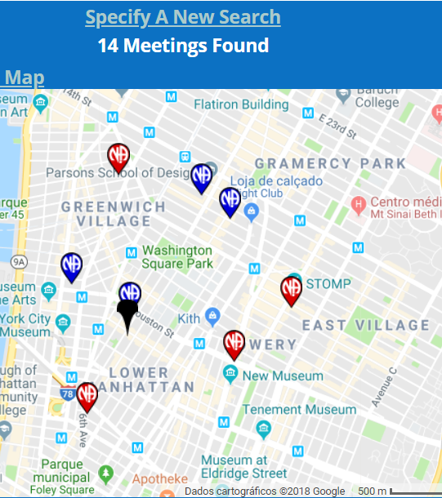
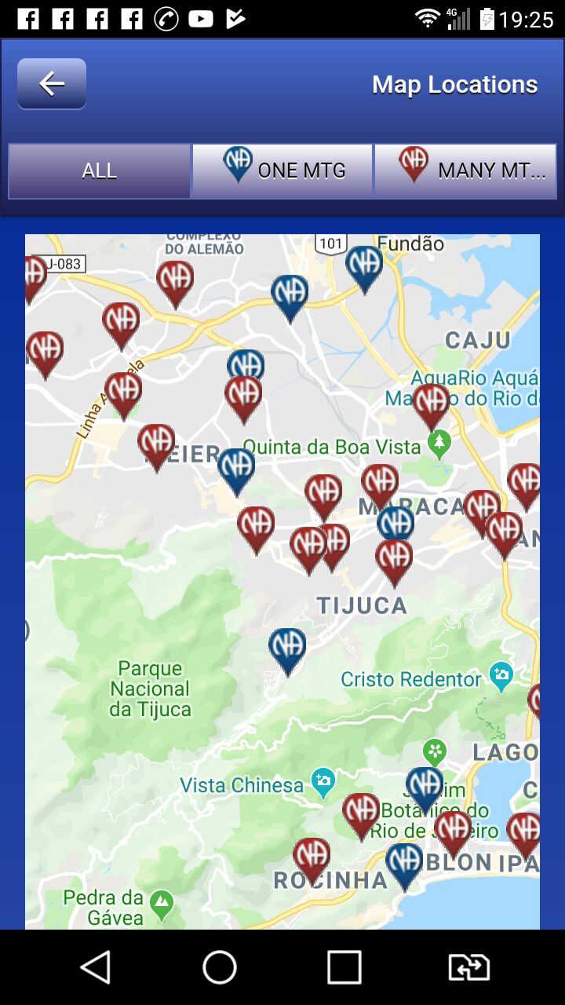
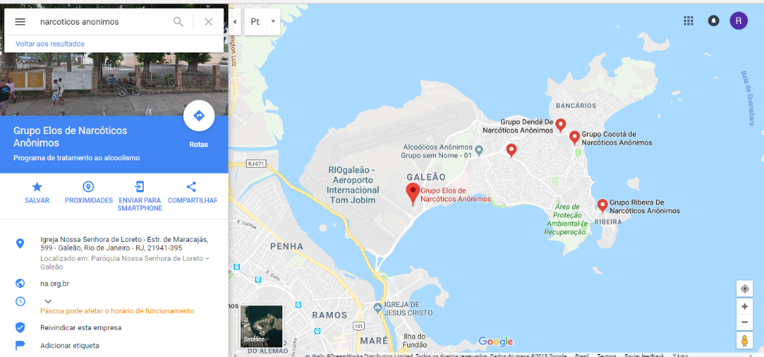
Que resultados esperar do mapeamento de grupos?
Site nacional
Google mapas
Aplicativo mundial

Slide 4
Que resultados esperar do mapeamento de SERVIÇOS?
COMPREENSÃO DA NECESSIDADE DE FRONTEIRAS para melhor planejamento de serviços
“Limites da Área
Limites claros das áreas ajudam cada CSA a entender suas responsabilidades e garantem que os serviços de NA continuem sendo executados consistentemente. Se um pedido de serviço vier de certo local, não há dúvida de quem é a responsabilidade de responder a ele. E quando os subcomitês de CSA desenvolvem planos de trabalho para o serviço dentro dos seus territórios, eles podem ter a certeza de que todas as suas responsabilidades foram cumpridas.
As divisões mais simples e mais naturais de um território de serviço são baseadas em fronteiras geográficas, políticas ou funcionais já existentes. “
GUIA PARA OS SERVIÇOS LOCAIS

Slide 5
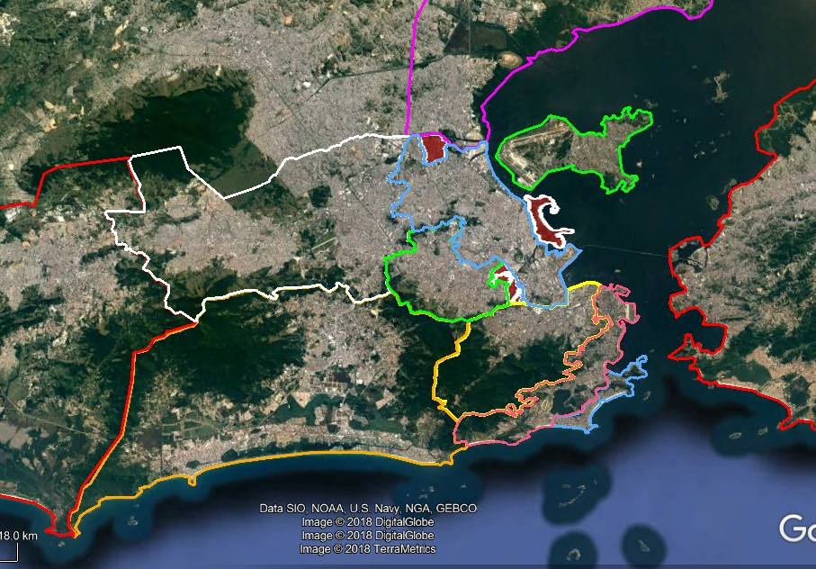
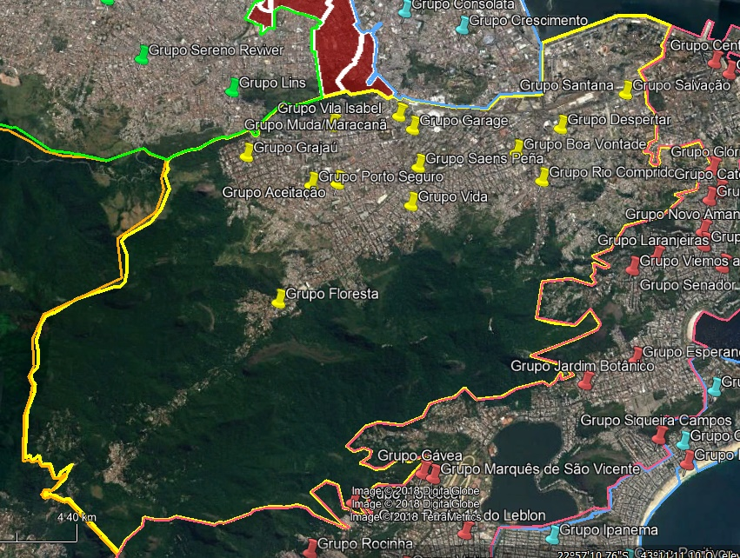
Que resultados esperar do mapeamento de SERVIÇOS?
FRONTEIRAS DE SERVIÇO BEM DELINEADAS a partir do geoprocessamento dos grupos

Slide 6
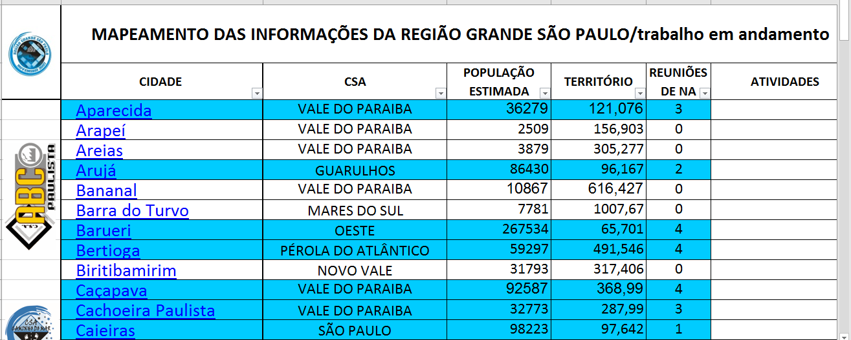
Que resultados esperar do mapeamento de SERVIÇOS?
Dados de serviço

Slide 7
O aplicativo dos serviços mundiais está pronto e funcional localizando os grupos. Por que fazer novo mapeamento?
As informações que passamos aos Serviços Mundiais são de endereços de Grupos. Eles simplesmente jogam os nossos endereços no sistema deles e a marcação é feita. No entanto, temos vários problemas que só com uma marcação acurada resolveremos:
15% dos endereços dos Grupos não são encontráveis corretamente no Google, por erro na forma de digfitação do endereço, erro do registro do logradouro na Prefeitura, utilização de nomes antigos de logradouros, etc. Vários endereços são como: Praça Antonio Luis, sem número. Desta forma não há como encontrar e o sistema marcar em qualquer lugar da rua.
30% dos endereços, quando o Googe automaticamente coloca o marcador na porta do endereço dado, nem sempre é o local da reunião. Pode ser numa entrada da rua lateral, num prédio anexo nos fundos. Por isso há necessidade de checagem caso a caso e é preciso marcar exatamente o local da porta do Grupo.
Com isso, nós passaremos aos Serviços Mundiais e para o Google Mapas, o georreferenciamento do Grupo, ou seja, Latitude e Longitude e não um endereço.

Slide 8
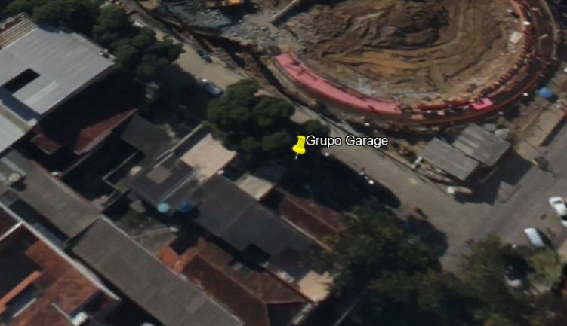
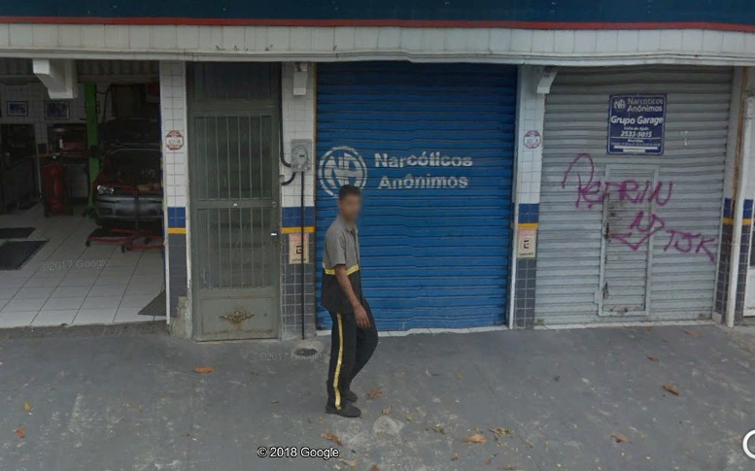
Marcação na porta do grupo, dando possibilidade da pessoa olhar pelo street view e ver exatamente o local do grupo

Slide 9
Precisamos de Voluntários
O que oferecemos?
De boa vontade que queriam aprender a utilizar o google Earth (ferramenta gratuita), 1 em cada estado brasileiro e nos estados de MG, SP e RJ, 2 voluntários em cada estado
Devem ter computador e acesso a internet
Treinamento on line

